Slide 1
La scienza ha sempre influito sulla guerra?

Slide 2

Che cos’è la scienza
La scienza è la disciplina che studia i fenomeni naturali che ci circondano

Slide 3
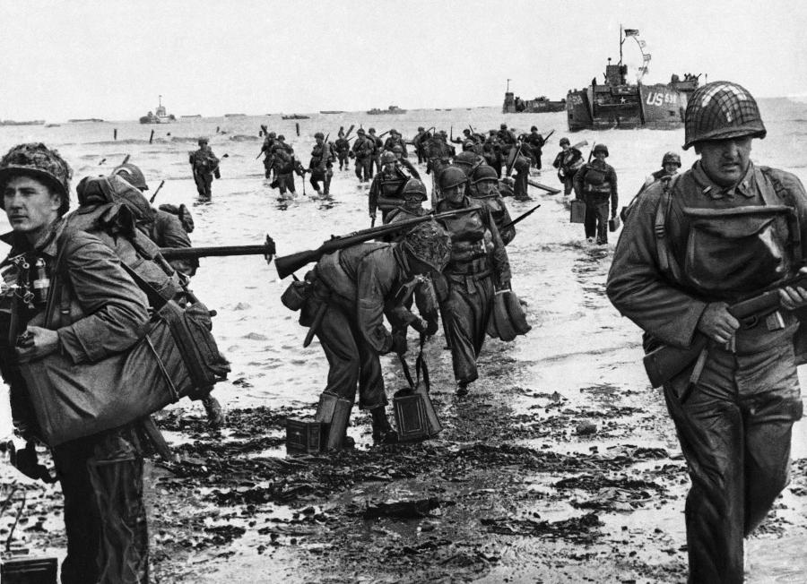

Cos’è la guerra
La guerra è un evento tra due popoli, spesso motivato da rivendicazioni territoriali

Slide 4
La seconda guerra mondiale
Una tra le tante cause delle guerre può essere per interesse di un territorio.
La seconda guerra mondiale iniziò nel 1939 dopo che le forze armate tedesche invasero la Polonia e terminò nel 1945 con la caduta della Germania e del Giappone.
Nel 1940 le forze armate di Hitler invasero la Francia, e il 14 giugno i tedeschi conquistarono Parigi e nello stesso anno l’Italia fascista entrò in guerra contro la Francia e l’ Inghilterra.
1)https://it.m.wikipedia.org/wiki/Seconda_guerra_mondiale

Slide 5

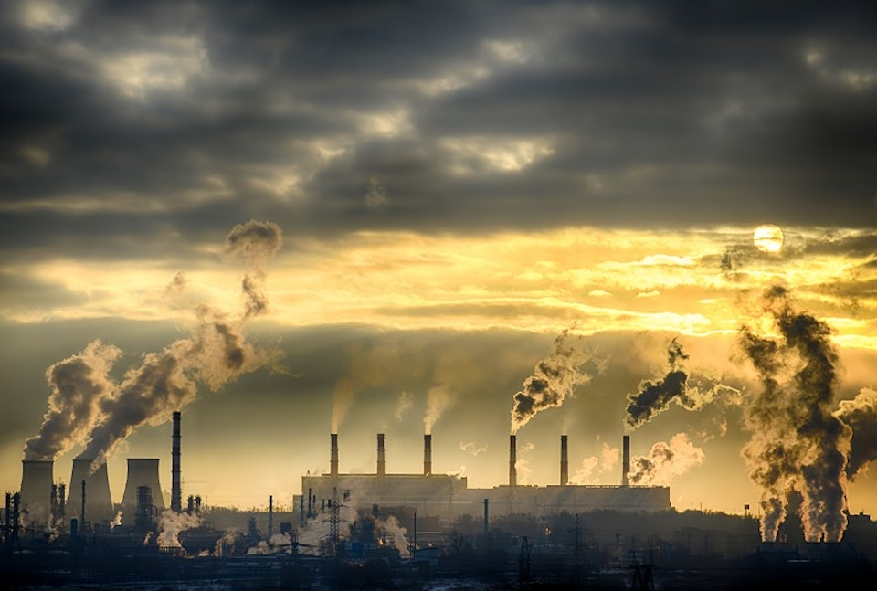
I gas
I gas sono delle sostanze trovata in forma aeriforme o gassosa

Slide 6
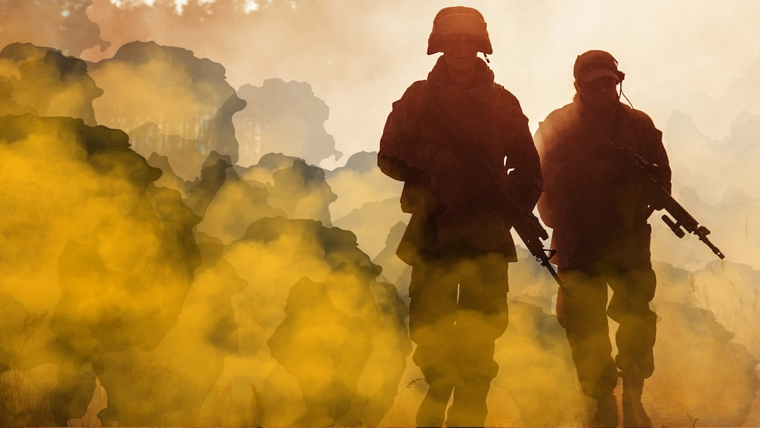
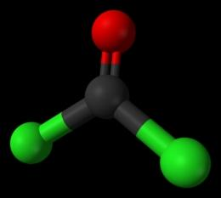
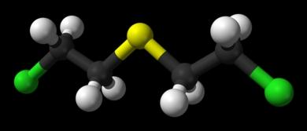
I gas usati nella seconda guerra mondiale
I gas più importanti utilizzati in guerra furono
Gas Mostarda: è un gas velenoso usato nella prima guerra mondiale dai Tedeschi, e successivamente dagli italiani nella seconda guerra mondiale
2. Il Fosgene: è un gas utilizzato dai francesi nel 1915
3. L’iprite: fu usato come aggressore chimico dai Tedeschi nella prima guerra mondiale nella città di Ypres in Belgio
2) https://museo della guerra.it

Slide 7
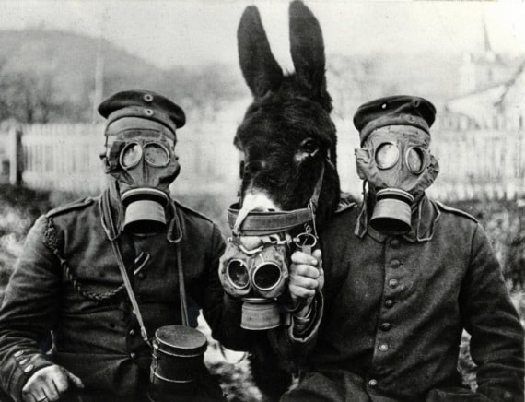
Come venivano usati
Il gas mostarda veniva preservato in bombe che quando lanciato nelle trincee rilasciava il gas, questo provocava l’avvelenamento
3) https://www.geopop.it/cose-il-gas-mostarda-come-funziona-e-perche-e-utilizzato-nella-guerra-chimica/

Slide 8
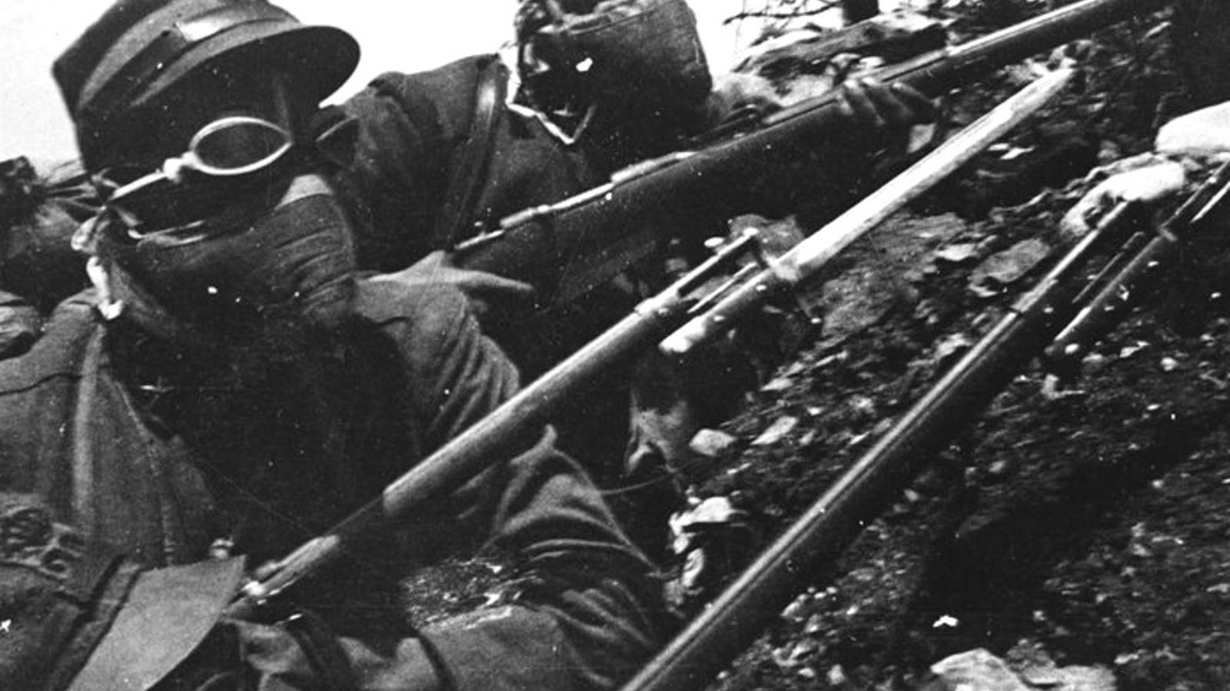
Il fosgene
Il fosgene non provoca effetti immediati e i sintomi si manifestano dalle 24 alle 72 ore dopo, i sintomi sono la dissoluzione delle membrane delle cellule, emorragie, shock e insufficienza respiratoria
4) https://museodellaguerra.it

Slide 9
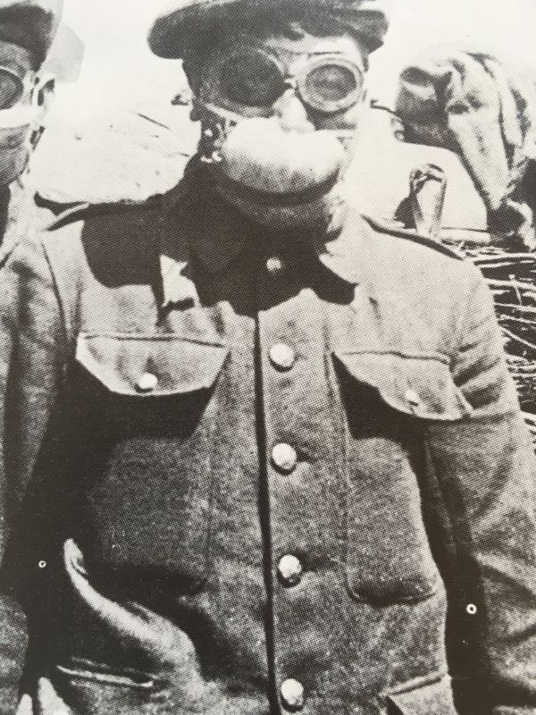
L’iprite
L’iprite è un liquido velenoso incolore, i suoi vapori vanno attraverso i vestiti e provoca vesciche, necrosi, disturbi circolatori e mutazioni del patrimonio genetico
5) https://museodellaguerra.it
3)https://museodellaguerra.it

Slide 10
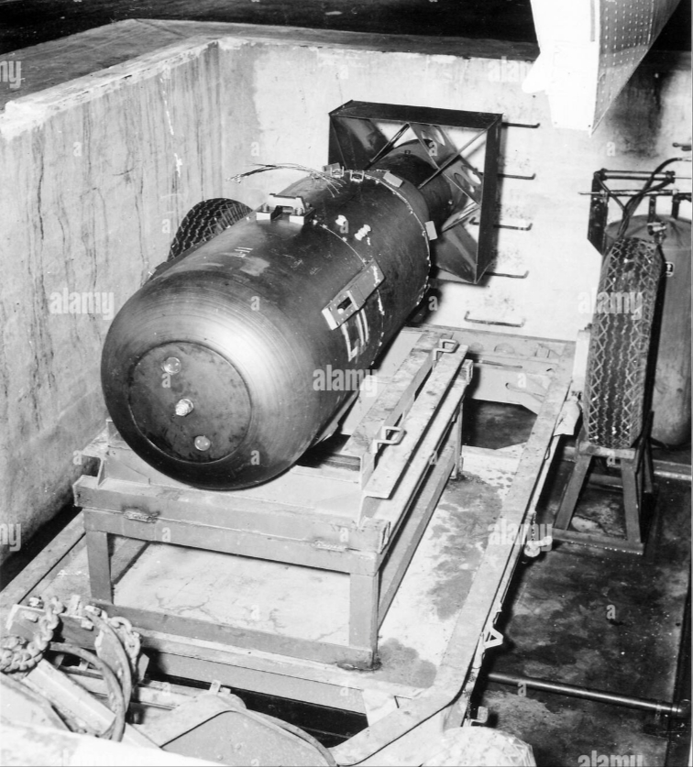
La bomba Atomica
La bomba atomica è un ordigno esplosivo (creato per scopo bellico) che ha una funzione simile a quella di Plutonio cioè un metallo pesante che riesce ad attivare la missioni nucleare cioè un processo di divisioni di nuclei pesanti.
6)https://it.m.wikipedia.org/wiki/Bomba_atomica

Slide 11
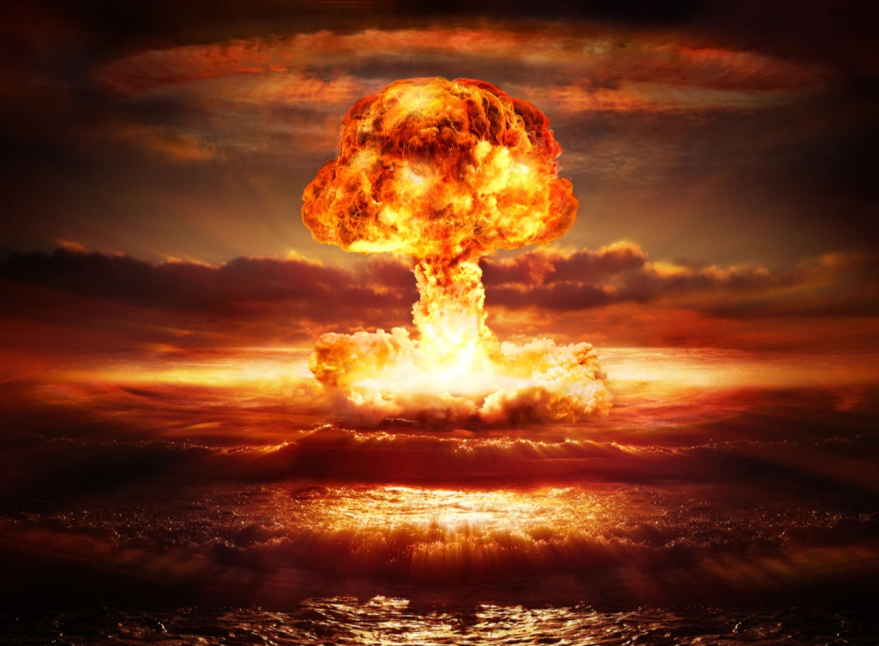
Cosa causa la bomba Atomica
Uno tra i tanti danni che può causare la bomba atomica è la morte attraverso ustioni e la disgregazione del DNA
7)https://it.m.wikipedia.org/wiki/Effetti_delle_esplosioni_nucleari#:~:text=I%20principali%20danni%20che%20questo,gli%20organismi%20animali%20°%20vegetali.

Slide 12
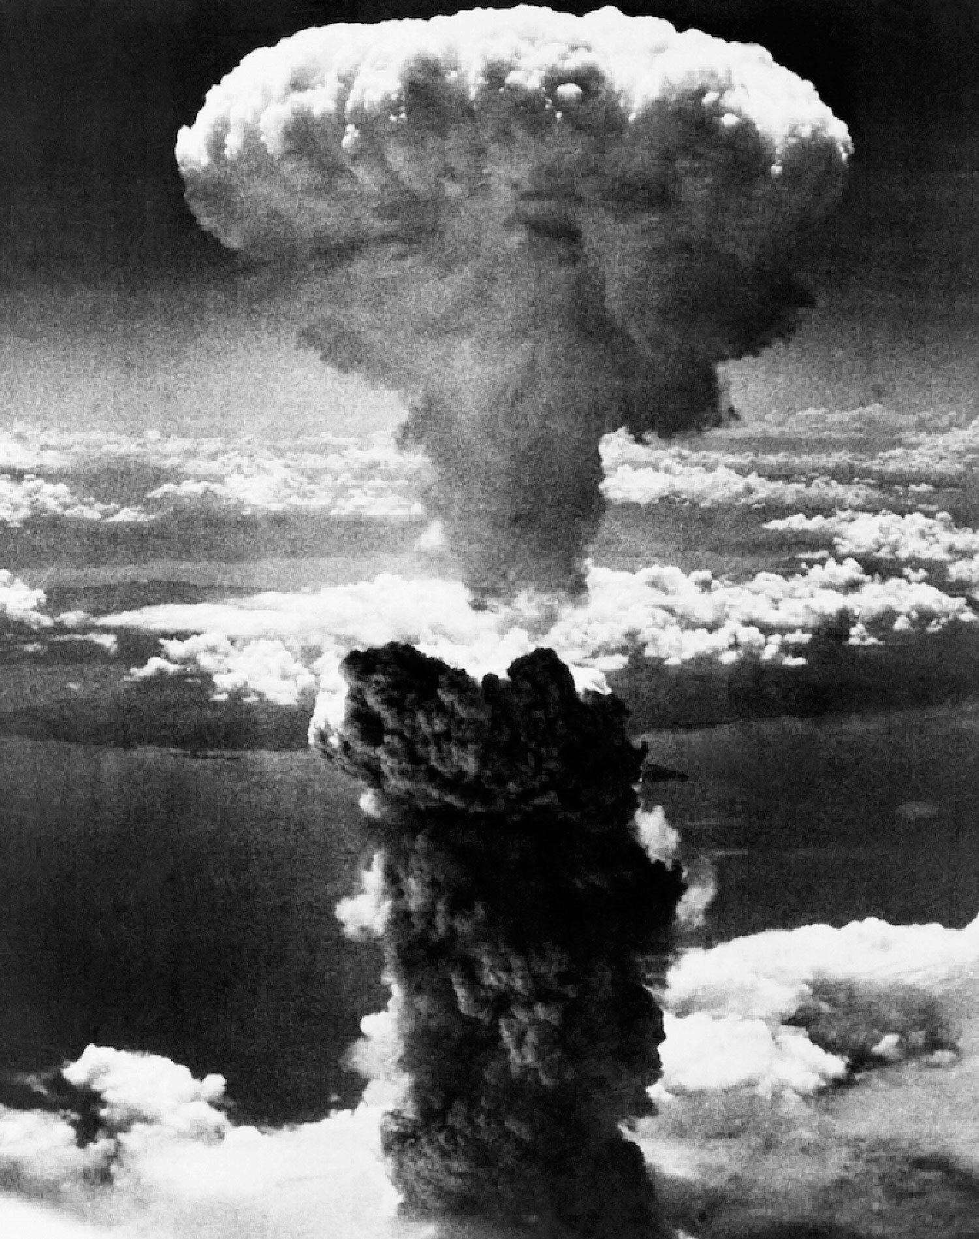
La bomba Zar
La bomba Zar è stata l’arma militare più conosciuta, scagliata sulle città di Hiroshima e Nagasaki nel 1945, che determinò la perdita del Giappone nella seconda guerra mondiale
7)https://it.m.wikipedia.org/wiki/Bomba_Zar

Slide 13
Le nostre considerazioni a riguardo
Secondo noi la scienza ha sempre influito sulle guerra attraverso le bombe atomiche e tutti i gas soprattutto nella seconda guerra mondiale

Slide 14
Grazie a tutti per l’attenzione
Lavoro svolto da Anna Maria Sommella e Noemi Giaccio
1B plesso Mario Napoli

